Slide 1
Informatika és könyvtárismeret
Informatika

Slide 2
Hálózat

Slide 3
Számítógépes hálózatok
Fogalma
Több számítógép összekapcsolása információátvitellel megvalósítható cél érdekében.
Célja
  Kommunikáció biztosítása
  Erőforrás-megosztás
  Megbízhatóság növelése
  Sebesség növelése
  Költségcsökkentés

Slide 4
Hálózatok Csoportosítása
Hálózat használata alapján
Méret alapján - topográfia
Elrendezés módja alapján - topológia
Átviteli módszer alapján
Kapcsolási technika alapján

Slide 5
Hálózatok Csoportosítása
Hálózat használata alapján
Csoportosítás az erőforrások elérési módja alapján
  Egyenrangú kapcsolat (peer to peer)
  Kliens-szerver kapcsolat
  Hoszt-terminál kapcsolat
Méret alapján - topográfia
Elrendezés módja alapján - topológia
Átviteli módszer alapján
Kapcsolási technika alapján

Slide 6
Hálózatok Csoportosítása
Hálózat használata alapján
Méret alapján – topográfia
Csoportosítás a földrajzi elhelyezkedés, vagyis a végpontok fizikai távolsága szerint.
  PAN (Personal Area Network)
  LAN (Local Area Network)
  MAN (Metropolitan Area Network)
  WAN (Wide Area Network)
Elrendezés módja alapján - topológia
Átviteli módszer alapján
Kapcsolási technika alapján

Slide 7
Hálózatok Csoportosítása
Méret alapján – topográfia
Csoportosítás a földrajzi elhelyezkedés, vagyis a végpontok fizikai távolsága szerint.
  PAN (Personal Area Network)
  Személyi hálózat
  Otthon kialakított hálózatok:
  laptop <-> mobil
  számítógép <-> TV
  LAN (Local Area Network)
  MAN (Metropolitan Area Network)
  WAN (Wide Area Network)

Slide 8
Hálózatok Csoportosítása
Méret alapján – topográfia
Csoportosítás a földrajzi elhelyezkedés, vagyis a végpontok fizikai távolsága szerint.
  PAN (Personal Area Network)
  LAN (Local Area Network)
  Helyi v. lokális hálózat
  Intézményen belül kialakított, kisebb hálózat
  Kiterjedése általában pár km.
  MAN (Metropolitan Area Network)
  WAN (Wide Area Network)

Slide 9
Hálózatok Csoportosítása
Méret alapján – topográfia
Csoportosítás a földrajzi elhelyezkedés, vagyis a végpontok fizikai távolsága szerint.
  PAN (Personal Area Network)
  LAN (Local Area Network)
  MAN (Metropolitan Area Network)
  Városi hálózat
  Általában egy településen belül működő hálózat
  Pl. egy adott intézmény különböző telepeit (LAN-jait) kapcsolja össze
  WAN (Wide Area Network)

Slide 10
Hálózatok Csoportosítása
Méret alapján – topográfia
Csoportosítás a földrajzi elhelyezkedés, vagyis a végpontok fizikai távolsága szerint.
  PAN (Personal Area Network)
  LAN (Local Area Network)
  MAN (Metropolitan Area Network)
  WAN (Wide Area Network)
  Nagy kiterjedésű hálózat
  Nagy távolságra lévő csomópontokat köt össze,
  országokat vagy akár kontinenseket is átível
  Legismertebb előfordulása: Internet

Slide 11
Hálózatok Csoportosítása
Hálózat használata alapján
Méret alapján - topográfia
Elrendezés módja alapján – topológia
Csoportosítás a fizikai összeköttetés módja szerint
  Sín
  Gyűrű
  Csillag
  Fa
Átviteli módszer alapján
Kapcsolási technika alapján

Slide 12
Hálózatok Csoportosítása
Elrendezés módja alapján – topológia
Csoportosítás a fizikai összeköttetés módja szerint
  Sín
  Több csomópont csatlakozik egy közös csatornára.
  A közös kábel sérülése kommunikációs gondokat eredményez.
  Gyűrű
  Csillag
  Fa

Slide 13
Hálózatok Csoportosítása
Elrendezés módja alapján – topológia
Csoportosítás a fizikai összeköttetés módja szerint
  Sín
  Gyűrű
  A kommunikáció meghatározott irányba halad.
  A gyűrű sérülése esetén a teljes adatátvitel leáll.
  Kevésbé biztonságos.
  Csillag
  Fa

Slide 14
Hálózatok Csoportosítása
Elrendezés módja alapján – topológia
Csoportosítás a fizikai összeköttetés módja szerint
  Sín
  Gyűrű
  Csillag
  Minden munkaállomás közvetlenül kapcsolódik
  a szerverhez.
  Adott csomópont átviteli kábelének sérülése
  nem okoz gondot, de a központ sérülése vagy terheltsége igen.
  Változat: kiterjesztett csillag.
  Fa

Slide 15
Hálózatok Csoportosítása
Elrendezés módja alapján – topológia
Csoportosítás a fizikai összeköttetés módja szerint
  Sín
  Gyűrű
  Csillag
  Fa
  Egy útvonal vezet el minden levélelemhez.
  Adott ponton történő szakadás a teljes ág átviteli leállását jelenti.

Slide 16
Hálózatok Csoportosítása
Hálózat használata alapján
Méret alapján - topográfia
Elrendezés módja alapján - topológia
Átviteli módszer alapján
Csoportosítás az információátvitel típusa alapján
  Pont-pont kapcsolat (point to point / unicast)
  Többpontos kapcsolat v. üzenetszórás (multicast / broadcast)
Kapcsolási technika alapján

Slide 17
Hálózatok Csoportosítása
Hálózat használata alapján
Méret alapján - topográfia
Elrendezés módja alapján - topológia
Átviteli módszer alapján
Kapcsolási technika alapján
Csoportosítás az adatútvonal típusa alapján
  Vonalkapcsolt
  Üzenetkapcsolt
  Csomagkapcsolt

Slide 18
Hálózatok Csoportosítása
Kapcsolási technika alapján
Csoportosítás az adatútvonal típusa alapján
  Vonalkapcsolt
  vonal kiépítése -> kommunikáció -> vonal bontása
  Az adatátvitel ideje alatt más nem használhatja a vonalat.
  Pont-pont kapcsolatnak minősül.
  Példa: telefonhálózat.
  Üzenetkapcsolt
  Csomagkapcsolt

Slide 19
Hálózatok Csoportosítása
Kapcsolási technika alapján
Csoportosítás az adatútvonal típusa alapján
  Vonalkapcsolt
  Üzenetkapcsolt
  Tárol és továbbít elve alapján működik.
  Nincs előre kiépített fizikai vonal.
  Korlátozott hosszúaágú üzenet.
  Kapcsolókon (köztes csomópontokon) keresztül vándorol az üzenet amíg a címzetthet nem ér.
  Késleltetést eredményez ha sok a csomópont, mely megvizsgálja és továbbítja az üzenetet.
  Addig várakozik a kapcsolón, amíg a következő címzési pont fel nem szabadul.
  Csomagkapcsolt

Slide 20
Hálózatok Csoportosítása
Kapcsolási technika alapján
Csoportosítás az adatútvonal típusa alapján
  Vonalkapcsolt
  Üzenetkapcsolt
  Csomagkapcsolt
  Tetszőleges hosszúságú üzenet maximalizát hosszúságú csomagokra bontva.
  A forrásállomás tördeli az üzenetet.
  A csomagok külön továbbítódnak és csak a célállomáson állnak újra össze.
  Egyidejűleg több üzenet továbbítható az átviteli vonalakon (multiplex).
  Gyorsabb és gazdaságosabb, mint az üzenetkapcsolt.

Slide 21
HálózAtok elemei
Számítgógép
  Szerver
  Munkaállomás (kliens)
Perifériás elem
  Nyomtató
  Szkenner
  ...
Hálózati kapcsolóelem
  Repeater (jelismétlő)
  Hub (elosztó)
  Bridge (híd)
  Switch (kapcsoló)
  Router (forgalomirányító)
  Gateway (átjáró)

Slide 22
HálózAtok elemei
Vezetékes átviteli közeg (Kábelek)
  Koaxiális
  Csavart érpár
  Üvegszálas
Vezeték nélküli átviteli közeg
  Infravörös
  Rádiófrekvenciás
  Mikrohullámú
Szoftverek

Slide 23
Az internet

Slide 24
Az internet kialakulásának története
1957. október
  Szovjetúnió- Szputnyik fellövése
  Amerikai Védelmi Minisztérium – Advanced Research Projects Agency (ARPA)
1960.
  Jospeh Licklider: Ember-számítógép szimbiózis
  Központi adattárolás és adatelérés ötlete
1967. október
  ARPANet tervezetének bemutatása
  csomagkapcsolt hálózat ötlete
1969. december
  ARPANET megvalósítása 4 csomóponttal
    UCLA (University of California at Los Angeles)
    SRI (Stanford Research Institute)
    UCSB (University of California at Santa Barbara)
    University of Utah

Slide 25
Az internet kialakulásának története
1971.
  Oktatási és kutatási intézmények kapcsolódása az ARPANet-hez
1973.
  Nemzetközi kapcsolatok
  Anglia, Norvégia
1980-as évek
  ARPANet egyéb hálózatokkal történő összekapcsolása
  Pl.: MILNET; NFSNET, BITNET, ...
Internet kialakulása

Slide 26
Az internet kialakulásának története
Különböző hálózatok -> különböző protokollok
Robert Kahn (ARPA)
Vinton Cerf (Stanford University)
1974
  Internet Transmission Control Program
ARPANet támogatja
1977
  3 különböző hálózat sikeres összekapcsolása
1981
  Specifikáció elkészül: TCP/IP
1982
  Amerikán kívüli kapcsolatok is ezt a protokollt használják.
Internet megszületése

Slide 27
Címzési rendszer
Hálózaton belül azonosítani kell a számítógépeket.
TCP/IP
  TCP – Szállítás
  IP – Azonosítás
IP cím
Hierarchikus kialakítás
  Hálózatok
  Hosztok
32 bites szám
Pontozott decimális megjelenítés
  8 bites egységekre bontva
  4 db szám 0 és 255 között
Példa: 193.6.129.80
INTERNIC (Internet Network Information Center)

Slide 28
IP Cím
Két részből áll
  Hálózat azonosítója
  Csompópont azonosítója
Hány bit szolgál egy-egy rész azonosítására
Osztályok
  A: 1 bájt hálózat – 3 bájt hoszt
  1.0.0.0 – 127.0.0.0
  125 hálózat
  ~16 millió hoszt (2³²-2)
  Fenntartott címek:
    Hálózatként:
      10.0.0.0 – belső hálózat (Intranet)
      127.0.0.0 – belső hálózat tesztelésére (loopback)
    Hosztként
      X.0.0.0 – a hálózat címe
      X.255.255.255 – broadcast cím

Slide 29
IP Cím
Két részből áll
  Hálózat azonosítója
  Csompópont azonosítója
Hány bit szolgál egy-egy rész azonosítására
Osztályok
  B: 2 bájt hálózat – 2 bájt hoszt
  128.0.0.0 – 191.255.0.0
  16368 hálózat
  65534 hoszt (2¹⁶-2)
  Fenntartott címek:
    Hálózatként:
      172.16.0.0 - 172.31.0.0– belső hálózat (Intranet)
    Hosztként
      x.y.0.0 – a hálózat címe
      x.y.255.255 – broadcast cím

Slide 30
IP Cím
Két részből áll
  Hálózat azonosítója
  Csompópont azonosítója
Hány bit szolgál egy-egy rész azonosítására
Osztályok
  C: 3 bájt hálózat – 1 bájt hoszt
  192.0.0.0 – 223.255.255.0
  ~2 millió hálózat
  254 hoszt (2⁸-2)
  Fenntartott címek:
    Hálózatként:
      192.168.1.0 - 192.168.255.0– belső hálózat (Intranet)
    Hosztként
      x.y.z.0 – a hálózat címe
      x.y.z.255 – broadcast cím

Slide 31
IP Cím
Két részből áll
  Hálózat azonosítója
  Csompópont azonosítója
Hány bit szolgál egy-egy rész azonosítására
Osztályok
  D: multicasting eljárás céljára fenntartott
  224.0.0.0 – 239.0.0.0
  E: fenntartott címek
  240.0.0.0 – 255.0.0.0
Hálózati maszk
  El lehessen dönteni milyen hálózathoz tartozik egy cím
  Korlátozni lehessen a kiosztható IP címek számát

Slide 32
IP cím ellenőrzése
Windows:
  Menüből:
  Start menü
  Vezérlőpult
  Hálózati kapcsolatok
  Állapot
  Támogatás
  Parancssorból:
  Start menü
  Futtatás
  cmd
  Ipconfig /all

Slide 33
IP cím ellenőrzése
Linux:
  Menüből:
  Hálózat
  Kapcsolatinformációk
  Parancssoron keresztül:
  Ifconfig
  nemcsak lekérdezésre szolgál
  esetenként tiltott

Slide 34
IP cím ellenőrzése
Böngészőn keresztül:
  http://whatismyipaddress.com/

Slide 35
Proxy
Proxy kiszolgáló használata
Belső IP címmel rendelkező gépek ezen keresztül látszanak kívülről
Más hálozaton keresztül is adott hálózaton belüli gépnek tűnhetünk
Pl: DEENK – Elektronikus folyóiratok elérése otthonról

Slide 36
MAC Cím
IP cím hálozatonként más és más ugyanazon gép esetén
Hogyan lehet mégis azonosítani egy gépet?
Fizikai cím
Media Access Control
Hálozati kártyához rendelődik
Formátum: hat db 2 karakterpárból álló számsorozat
Vagy „:” vagy pedig „-” az elválasztójel a karakterpárok között
16-os számrendszer
Példa: 00-B0-D0-86-BB-F7

Slide 37
Szimbolikus név
A hoszt neve
Azonosítható vele a felhsználó számára a gép
Egyedi névhasználat biztosítása szükséges
Domén (domain) név
Magyarországon az NIIF-től igényelhető
DNS (Domain Name System)
Ugyanúgy hierarchikus felépítésű
hoszt.aldomén.domén
Pl: dea.lib.unideb.hu
Port cím: A hosztokon futó egyes alkalmazások eléréséhez

Slide 38
Címkiosztás
Statikus
  Fixen beállított IP cím
  A hálózaton belül mindig ezen az IP címen keresztül érhető el a gép.
Dinamikus
  DHCP (Dynamic Host Configuration Protocol)
  Az IP címek dinamikusan kerülnek kiosztásra
  Adminisztráció könnyítése
  Ütközések elkerülése
  Ideálisabb kihasználtság
  IP címek automatikus újrafelhasználhatósága
  Átjáró, DNs, stb. automatikus beállítása

Slide 39
Internet szolgáltatók
Sávszélesség
Maximális letöltési sebesség
Maximális feltöltési sebesség
Garantált letöltési sebesség
Garantált feltöltési sebesség
Címkiosztás módja
Tiltott portok
Forgalomkorlát
E-mail címek száma
Postafiók mérete
Tárhely mérete

Slide 40
Internet Szolgáltatások
Legfontosabb alkalmazási protokollok:
  Gopher
  WWW
  News
  Telnet, SSH
  FTP, SFTP
  SMTP
  POP3, IMAP
  HTTP, HTTPS

Slide 41
Böngészés és keresés az Interneten

Slide 42
A Világháló
WWW – World Wide Web
  Az Internet legnépszerűbb szolgáltatása
  Csak egy részét fedi le az Internetnek
  WWW szerverek
  URL – Uniform Resurce Locator
  Webcím – oldalak egyedi azonosítása
  Felépítése:
  protokoll
  név
  TLD (Top Level Domains) pl. országkód v. ált. végződés
  HTML – HyperText Markup Language
  Weboldal információtartalmának leírására szolgáló protokoll
  HTTP protokoll – HyperText Transfer Protocol
  A kiszolgáló és a böngésző közötti kommunikációt definiáló protokoll

Slide 43
Böngészök
A HTML oldalak / weboldalak megjelnítése böngészőprogramok segítségével történik
Beépülő modulok – Plugins
  Java
  Flash
  ...
Bővítmények – Add-ons
  AD-Block
  Időjárás előrejelzés
  ...
Cookie - Süti
Cache - Gyorsítótár

Slide 44
Böngészők Felépítése
Menüsor
  Megnyitás
  Nyomtatás
  Oldal mentése
  Keresés
  Könyvjelzők
  Előzmények
  Letöltések
  Beállítások
  Help
Böngészősáv / Címsáv
  Fülek (tab-ok) használata
  Frissítés
  Leállítás
Eszköztár
  Előző oldal
  Kezdőoldal
  Könyvjelzőhöz adás

Slide 45
Böngészők Felépítése
Legnépszerűbb böngészők:
  Internet Explorer
    Microsoft
    v. 10.0.2
    Windows
  Mozilla Firefox
    Mozilla Foundation
    v. 19
    Windows, Mac OS X, Linux
  Chrome
    Google
    25.0.1364.99
    Windows, Mac OS X, Linux
  Safari
    Apple Inc.
    v. 6.1.2
    Mac OS X, (Safari 5 - Windows)
  Opera
    Opera Software
    v. 12.14
    Windows, Mac OS X, Linux

Slide 46
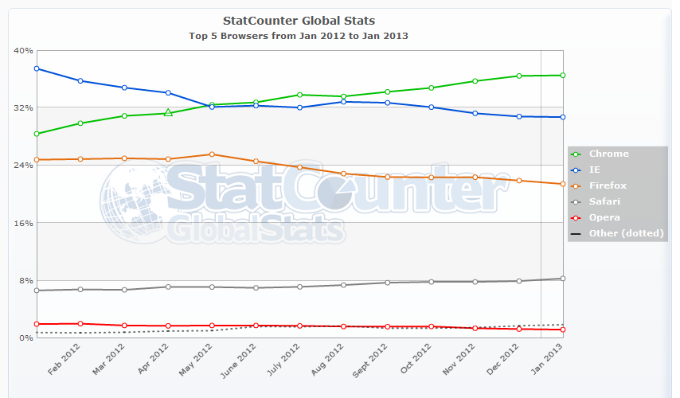
5 legnép-szerűbb böngésző
2012. Január – 2013. Január

Slide 47
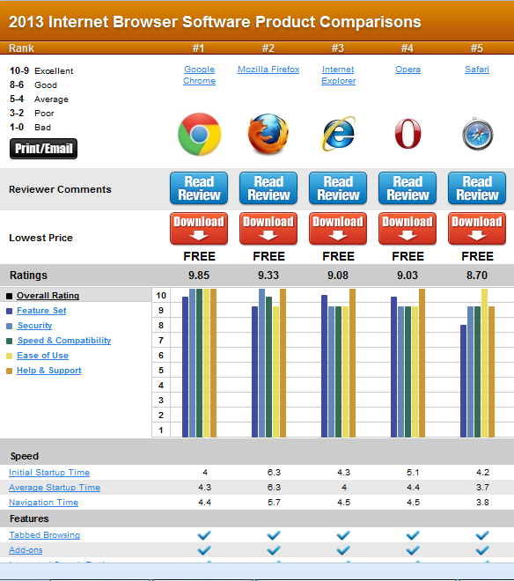
Böngészők össze-hasonlítása
http://internet-browser-review.toptenreviews.com/

Slide 48
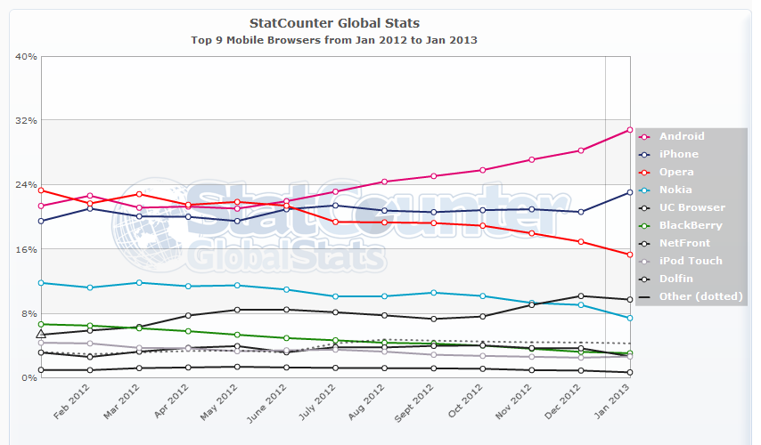
9 legnép-szerűbb böngésző mobilra
2012. Január – 2013. Január

Slide 49
Feladat - Böngészők
Feladatok:
Keresés az oldalon
Könyvjelzők kezelése
Letöltések kezelése
Nyelvi beállítások
Jelszavak törlése
Proxy beállítása

Slide 50
Keresők
Legnépszerűbb általános célú keresőmotorok:
  Google
    http://www.google.com/
  Bing
    http://www.bing.com/
  Yahoo
    http://www.yahoo.com/
Tudományos keresők:
  Scirus
    http://scirus.com/
  Google Scholar
    http://scholar.google.com/
  Microsoft Academic Search
    http://academic.research.microsoft.com/
  CiteSeer
    http://citeseerx.ist.psu.edu/index
  ArXiv
    http://arxiv.org/
  PubMed
    http://www.ncbi.nlm.nih.gov/pubmed

Slide 51
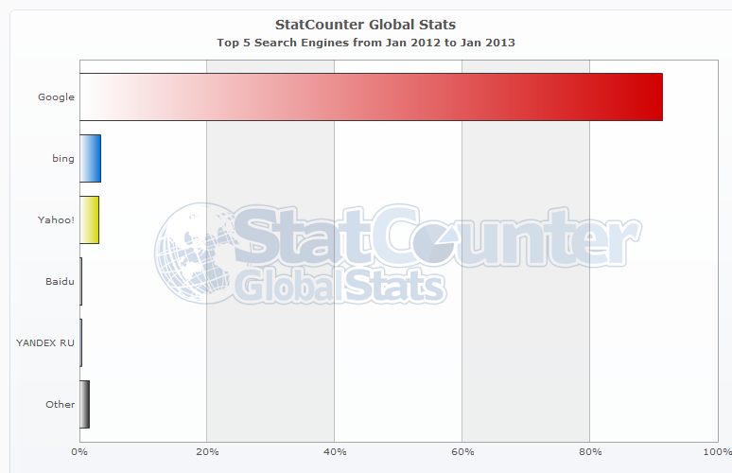
5 legnép-szerűbb Kereső-Motor
2012. Január –
2013. Január

Slide 52
Google
Tartalom szerinti keresés:
  Web
  Képek
  Térkép
  Hírek
  Videók
  Könyvek
  Szabadalmak
  Blogok
  Lokalizációtól függően:
    Vásárlás
    Repülőjáratok
    Receptek

Slide 53
Google
Nemzetközi szabadszavas kereső
Egyszerű keresés
Weboldalak és azok tartalmának indexelése
Fájlok indexelése
Metaadatoktól függő relevancia
Relevancia szerint rendezett találati lista
Keresési javaslat
Találati lista megjelenítése gépelés közben

Slide 54
Google keresési beállítások
https://www.google.hu/preferences
Keresési eredmények
  Biztonságos keresés
  Google instant következtetések
  Találatok száma oldalanként
  A találatok megnyitásának helye
  Keresési előzmények
Nyelvek
Hely
Súgó

Slide 55
Google
Speciális keresés
https://www.google.hu/advanced_search
Szavak mindegyike
  AND
Pontos kifejezés
  ””
Bármelyik szó
  OR
Ne tartalmazza
  -
Ettől – eddig
  ..
  mértékegység

Slide 56
Google
Speciális keresés
https://www.google.hu/advanced_search
Találatok szűkítése
  Nyelv
  Régió
  Utolsó frissítés
  Webhely vagy domain
    site:
  Megjelenő kifejezések
  Biztonságos keresés
  Fájltípus
    filetype:
  Felhasználási jogok

Slide 57
GOOGLE
Egyéb keresési opciók
Hasonló kifejezés
  ~
Helyettesítő kifejezés
  *
Kivételek – Intelligens keresés
  Pl. 34*84
Internetes előzmények
  Korábbi keresések és meglátogatott oldalak alapján keresés finomítása
Adott URL-címre mutató linket tartalmazó oldalak keresése
  link:
Adott URL-címhez hasonló oldalak keresése
  related:

Slide 58
Bing keresési beállítások
http://www.bing.com/account/general
Általános
  Biztonségos keresés
  Keresési javaslat
  Megjelenítés nyelve
Web
  Találatok száma
  Keresés nyelve
Worldwide
  Régió-váltás

Slide 59
BING
Speciális keresés
http://msdn.microsoft.com/en-us/library/ff795620.aspx
Logikai operátorok:
  AND / & / &&, OR / |/ ||, NOT / -
Pontos egyezés
  ””
Webhely vagy domain
  site:
Fájltípus
  filetype:
...

Slide 60
Google Tudós beállítások
http://scholar.google.com/scholar_settings
Találatok
  Gyűjtemény
  Találatok száma
  Találatok megnyitásának helye
  Bibliográfia-kezelő
Nyelvek
  Megjelenés
  Találatok
Könyvtárlinkek

Slide 61
Feladat - Keresés
Keresési különbség:
  Új szerepben a D-vitamin
  „Új szerepben a D-vitamin”
Keresési különbség:
  melanoma cell lines University of Debrecen
  Google
  Google Tudós
  Bing
Keresni egy teljes szöveggel elérhető cikket, mely a diabetes mellittus-szal foglalkozik, és a szerzők között szerepel Barkai László

Slide 62
Tömörítés

Slide 63
Tömörítők
Célja:
A tartalom megőrzése mellett az adat méretének csökkentése
Forrás – Archívum
Egy- vagy kétirányú folyamat
  Becsomagolás
  Kibontás
Tömörítési módok:
  Veszteséges tömörítés
  Az eredeti forma nem állítható vissza
  Veszteségmentes tömörítés
  Az adat visszállítható az eredeti állapotba a megfelelő eljárárs segítségével

Slide 64
Veszteséges Tömörítés
Egyirányú folyamat
Nincs lehetőség visszaalakításra
Információvesztéssel jár
Minőségromlás
Az eredményként létrejött formátum közvetlenül felhasználható
Alkalmazás:
  BMP -> JPEG
  WAV -> MP3
  AVI -> MPEG
  AVI -> DIVX

Slide 65
VeszteségMentes tömörítés
Kétirányú folyamat
Az adat eredti formára visszaalakítható
Nem jár adat- és minőségvesztéssel
Az új formátum önmagában nem értelmezhető (kicsomagolást igényel)
Különböző tömörítő-eljárások léteznek
Különböző tömörítő-programok léteznek
  Operációs rendszer beépített alkalmazása
  Ingyenes alkalamzások
  Kereskedelmi alkalmazások

Slide 66
BeÉpített funkció
Nem igényel külön program telepítését
ZIP formátum
Több operációs rendszer:
  Windows
  Mac OS X
  Linux
Alapvető funkciókat biztosít
  Egyszerű kibontás
  Paraméterezés nélküli becsomagolás
Windows:
  Kibontás - Dupla kattintás -> Fájlok felhasználása
  Becsomagolás – Kijelölés (klasszikus módon) -> Helyi menü -> Küldés

Slide 67
Segédprogram (Windows)
Grafikus felületet biztosít
Bővített funkcionalitás:
  Tömörítés mértéke
  Jelszóvédelem
  Titkosítási eljárás
  Archívum neve és a mentés helye
  Hozzáadás az archívumhoz
  Fájl törlése az archívumból
  Darabolás
  Önkicsomagoló fájl készítése
WinZIP
WinRAR
7-Zip

Slide 68
Szempontok és
Legnépszerűbb formátumok
Tömörítési hatékonyság
Időigény
Többletszolgáltatás
Formátum népszerűsége
Formátumok:
  ZIP
    Legelterjedtebb
    Nem túl hatékony
    Legtöbb alkalmazás kezeli
  RAR
    Tömörítés mértéke hatékony
    Sok program ki tudja csomagolni
    Tömörítési eljárásként csak kevés, és fizetős alkalmazás tudja használni

Slide 69
Feladat - Tömörítés
Keresés:
  A megfelelő kérelem letöltése, amennyiben az egyetemen informatika szakosként el akarunk fogadtatni egy tantárgyat
Tömörítés:
  A korábban letöltött Barkai cikkel együtt betömöríteni gyak_neptunkód.zip néven és formában
E-mail:
  Elküldeni csatolt állományként a odlainfo@gmail.com címre

Slide 70
E-MAIL

Slide 71
E-Mail Története
BBN – Ray Tomlinson
1971 – üzenetküldő rendszer (saját szórakoztatásra)
Korábban: ugyanazon számítógép – postafiók szerkesztése
Postafiók nevének és a számítógép nevének elválasztása -> @
Első e-mail elküldése
  1971. november-december
  BBN-TENEXA - BBN-TENEXB
  TOMLINSON@BBN-TENEXB -> TOMLINSON@BBN-TENEXA
  „... az üzenet szövege teljességgel felejthető volt, talán „QWERTYUIOP” vagy „TESTING 1 2 3 4” ...”
Hivatali, sőt magáncélú kommunikáció meglepő mértékben fejlődik
1973 – Az ARPANET forgalmának 75%-át az e-mail jelenti
1978 – Licklider; Vezza: „Az információ megosztása a legfontosabb típusa az erőforrások megosztásának.”

Slide 72
E-Mail története
Magyarországon
1980-as évek
Akadémiai hálózat kiépítése
SZTAKI
Saját fejlesztésű levelező alkalmazás:
ELLA (Elektronikus Levelező Automata)
1991. október – Első magyar levelezőlista:
KATALIST – könyvtár-informatikai téma
Még most is aktív lista

Slide 73
Elektronikus levelezés
Két fő elem:
  Levelező szerver
  Fogadó
  Postafiók biztosítása
  Küldő
  Email kliens
  Olyan alkalmazás, melynek segítségével emaileket lehet írni, küldeni, fogadni és rendszerezni.
Használt protokollok:
  Küldés
    SMTP
  Fogadás
    POP3
    IMAP

Slide 74
Legnépszerűbb levélküldő alkalmazások
MS Outlook
  A Microsoft Office programcsomag része
  Fizetős alkalmazás
  Ingyenes alternatíva: Windows Live Mail
Apple Mail
  Macintosh fejlesztés
  Egyszerű
  Ingyenes
Opera
  Böngészőbe beépített levelező
Thnderbird
  Minden oprendszeren használható
  Ingyenes
  Folyamatos fejlesztések
  Bővítmények
Gmail
  Nem minősül kliensnek a klasszikus értelemben
  Legnépszerűbb webes e-mail szolgáltatás
  Ingyenes

Slide 75
EMAIL felépítése
Feladó
Címzett(ek)
Tárgy
Dátum
Üzenet
Csatolmány(ok)
Aláírás

Slide 76
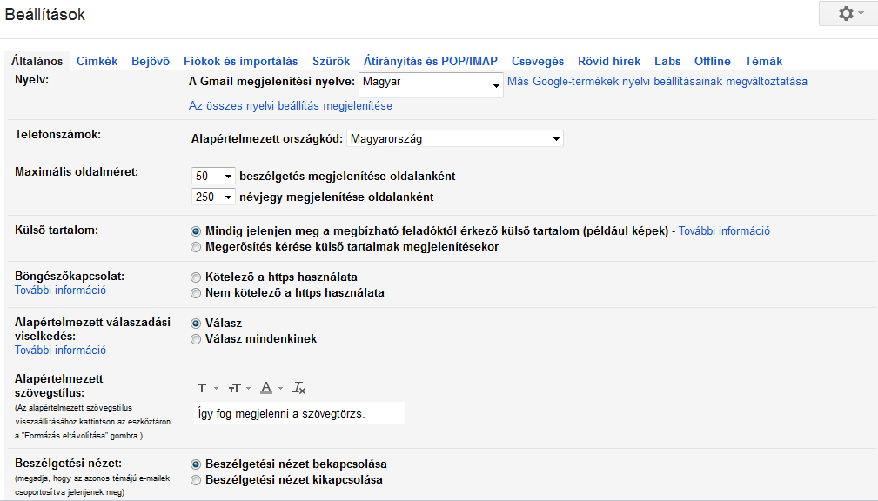
GMAIL beállítások
Általános – I.

Slide 77
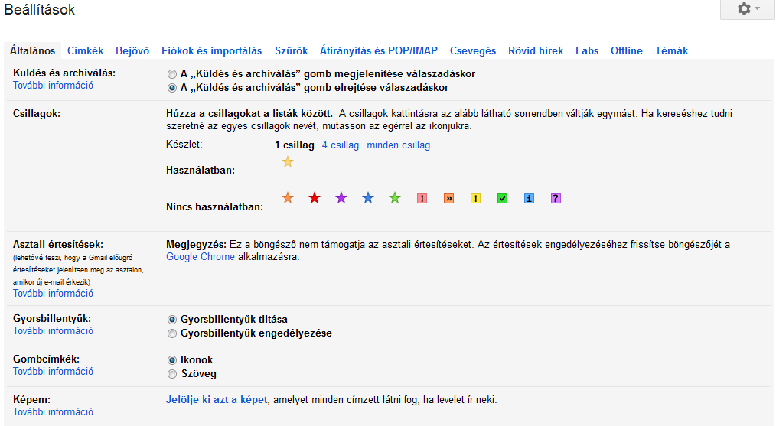
GMAIL beállítások
Általános – II.

Slide 78
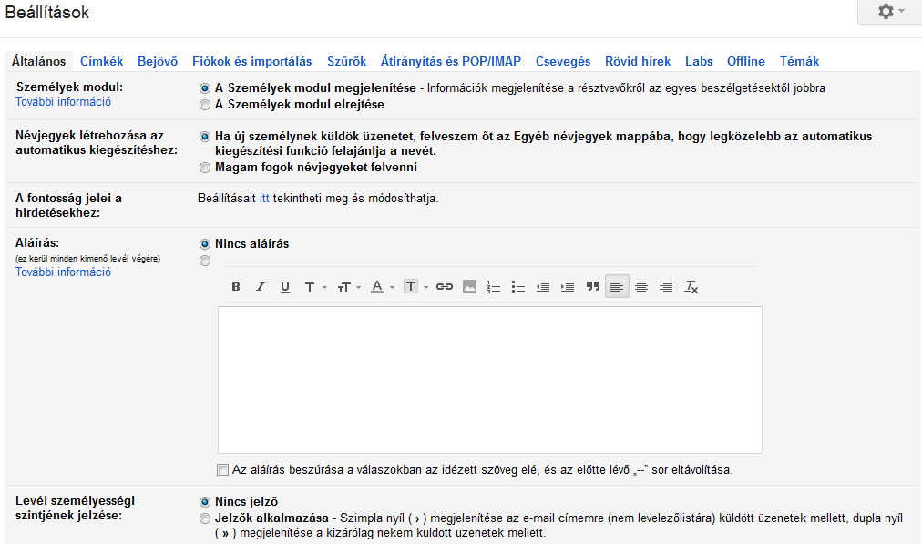
GMAIL beállítások
Általános – III.

Slide 79
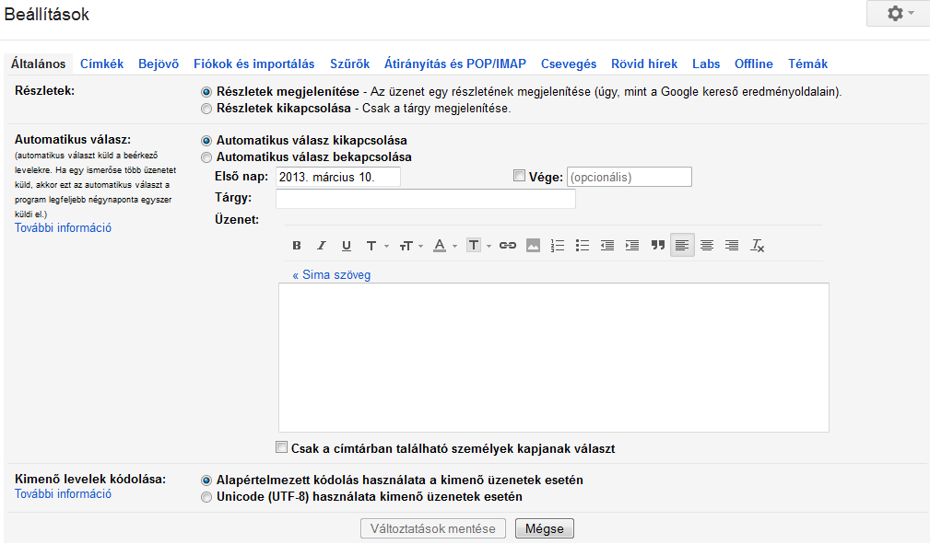
GMAIL beállítások
Általános – IV.

Slide 80
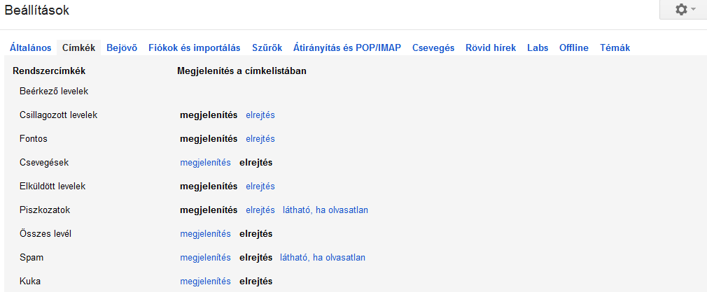
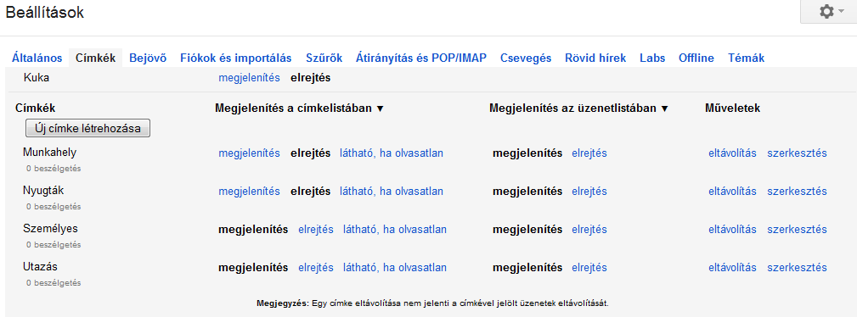
GMAIL beállítások
Címkék

Slide 81
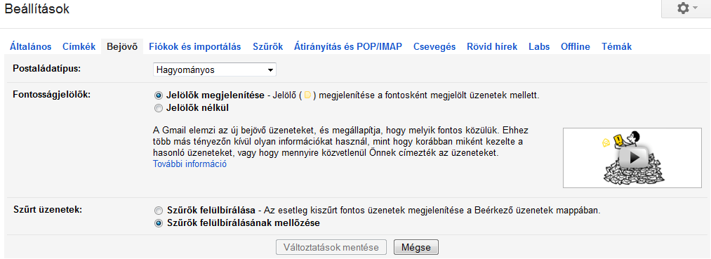
GMAIL beállítások
Bejövő üzenetek

Slide 82
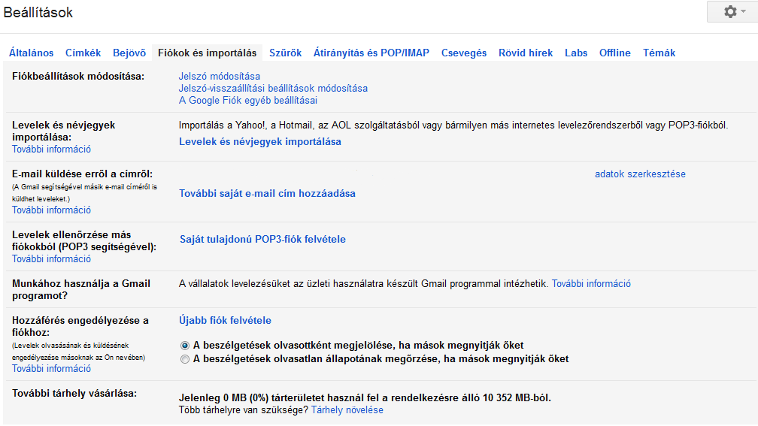
GMAIL beállítások
Fiókok és importálás

Slide 83
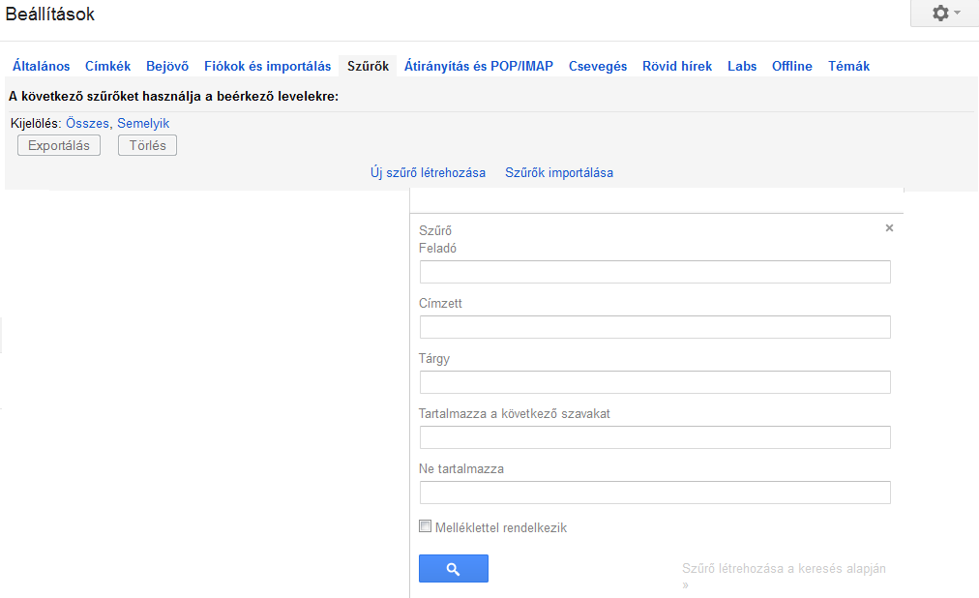
GMAIL beállítások
Szűrök

Slide 84
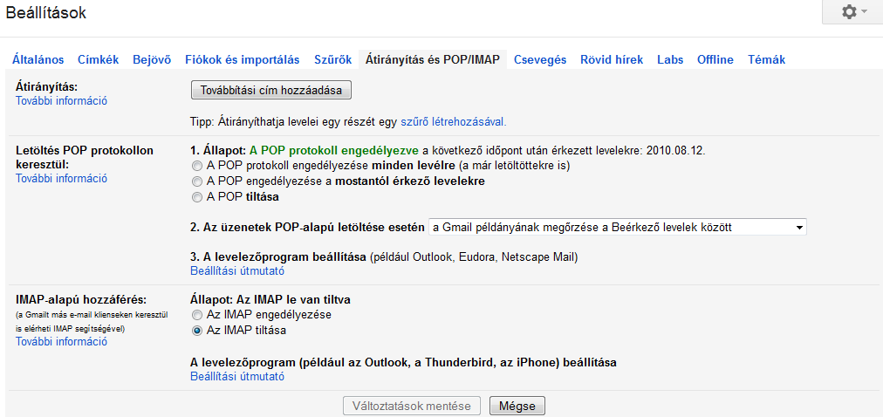
GMAIL beállítások
Átirányítás és POP/IMAP

Slide 85
EMAIL ÍRÁS
Új üzenet
  Egyszerű szöveges üzenet
  HTML üzenet
  Címzettek meghatározása
    To - Címzett
    Cc - Másolatot kap
    Bcc – Titkos másolatot kap
  Automatikus visszajelzés kérése
Válasz
  Válaszcímek meghatározása
    Válasz mindenkinek
    Válasz csak a feladónak
    Válasz a listára
  Eredeti üzenet beillesztése
Továbbítás
  Beágyazott üzenetként
  Idézésként

Slide 86
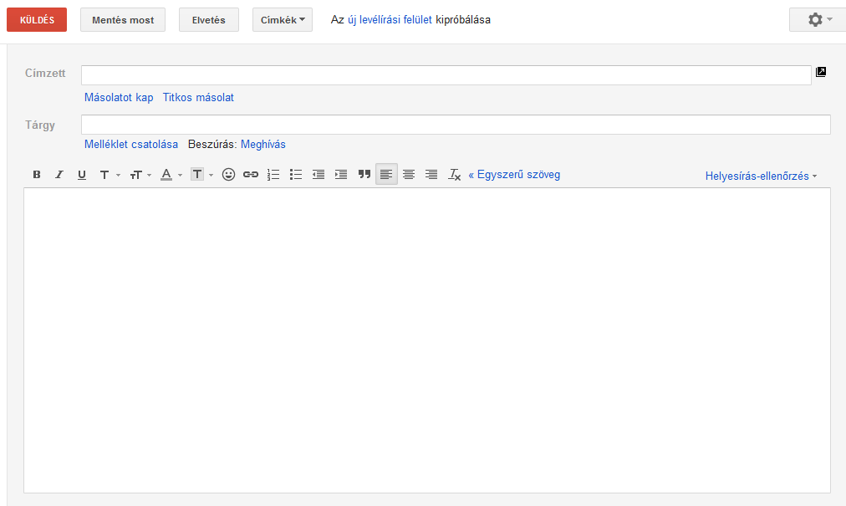
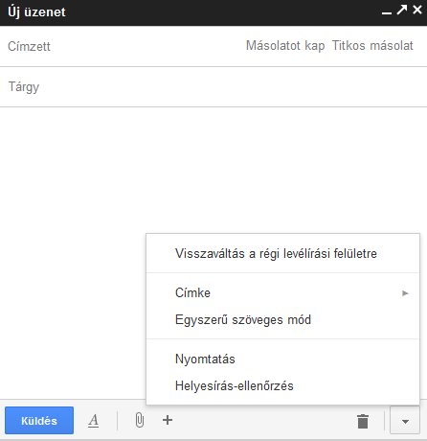
Email írás
GMAIL

Slide 87
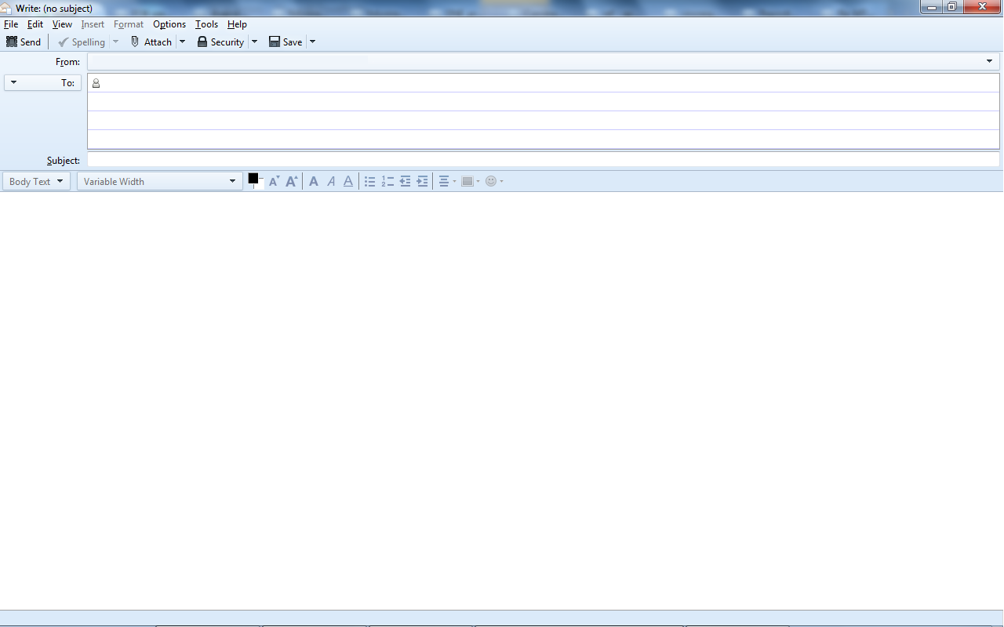
Email írás
Thunderbird

Slide 88
Levélszemét szűrése
A fogadó levelezőszerver feladata az emailek előszűrése
Spam = levélszemét
Többszíntű spam-szűrés
  Automatikus törlés
  Spam-ként különválogatni
  Fejlécet megjelölve a bejövő üzenetek között hagyni
Levélszemét meghatározása
  Feladó
  Címzési mód
  Tárgy
  Levél szerkezete, tartalma

Slide 89
cSATOLMÁNY
Szövegbe ágyazva
  Csak HTML formátum esetén
Mellékletként
  Letölthető dokumentumként jelenik meg
Méretkorlát
  Az e-mail teljes méretére vonatkozik

Slide 90
FTP
File Transfer Protocol
Célja nagyméretű dokumentumok átküldése a hálózaton
Kliens-Szerver felépítésű
Biztonságos változatok
  FTPS
  SFTP
Azonosítás
  Nem feltétlenül szükséges (Anonymous)
  Felhasználói név + jelszó
További fájlküldő szolgáltatások (nem FTP)
  Toldd a cuccot!
    http://www.toldacuccot.hu/
  Picasa, DropBox, ...

Slide 91

Vírus, féreg,
Trójai
technet.hu

Slide 92
Vírusok
Jellemzői:
  Ártó szándékkal készülnek
  Kis méretűek
  Rejtve maradnak
  Képesek fertőzni
Szándék:
  Kémkedés
  Károkozás
Vírus
  Rossz szándékkal írt alkalmazás, terjeszti,másolja magát. A felhasználó „segítségével” kerül a gépre, és csak akkor aktiválódik, ha elindítjuk. Funkciója: bosszantás, károkozás.
Féreg
  A vírushoz hasonló, de képes önállóan „cselekedni”, terjed a felhasználó „segítsége” nélkül is.
Trójai
  Látszólag hasznos szoftverek. Sokszor más szoftverekbe ágyazva helyezik el, és így telepítjük tudtunkon kívül a gépünkre. Általában bizalmas adatok begyűjtését végzi. Fertőzhet weboldalon keresztül is, akár automatikusan települni tud a gépünkre. Célja nem a terjedés, hanem a rejtőzködés, és hátsó kapu nyitása a gépünkhöz és az adatainkhoz.

Slide 93
Vírusok elleni védelem
Operációs rendszerek biztonsági frissítései
Tűzfal
Vírusírtók
  Állandó védelem – folyamatos figyelés
  Víruskeresés
    Megmondható mely területre nézve futtassuk le
    Milyen mélységben (tömörítés)
  Találat esetén:
    Megtisztítás
    Karanténba helyezés
    Törlés
Vírusírtók szerver-változatai
  Pl. Levelezőszerver
Böngészők beépített védelme
  Adott oldalak tiltásával

Slide 94
FELADATOK

Slide 95
Feladat
Keressük meg a Debreceni Egyetem rektorának köszöntőjét, melyet a Facebook látogatóknak szánt
Küldjük el a videó linkjét az odlainfo@gmail.com címre.
Az email tárgya „neptun kód – koszonto” legyen.
Notes:
fábián istván facebook (video)
http://www.youtube.com/watch?v=lj2sBcMJUbI

Slide 96
Feladat
Virág László egyik közleménye elnyerte a DE Publikációs Díját 2012-ben.
Keressük meg melyik az a cikk.
Töltsük le a teljes szöveget pdf formátumban.
A fájl neve egyezzen meg a folyóirat eISSN-jével.
Emailben küldjük el a cikk adatait (Szerzők, a cikk címe, a megjelenés éve, a folyóirat teljes neve, évfolyamszáma, füzetszáma, oldalszám) az odlainfo@gmail.com címre.
Az email tárgya „neptun kód – cikk adatai” legyen.
Notes:
"de publikációs díja" 2012
Szántó, M., Rutkai, I., Hegedűs, C., Czikora, Á., Rózsahegyi, M., Kiss, B., Virág, L., Gergely, P., Tóth, A., Bai, P.: Poly(ADP-ribose) polymerase-2 depletion reduces doxorubicin-induced damage through SIRT1 induction.
Cardiovasc. Res 92 (3), 430-438., 2011.
IF: 6,064
http://dx.doi.org/10.1093/cvr/cvr246
Online ISSN 1755-3245

Slide 97
Feladat
Keressük meg Klekner Álmos 2012-es cikkét (nem levél), mely a Nature-ben jelent meg genomika (genomics) témakörben.
Töltsük le a teljes szöveget pdf formátumban.
A fájl neve egyezzen meg a cikk DOI számával (A / jelet cseréljük le _ jelre).
Mentsük le külön a cikkben található 5. ábra teljes méretű változatát.
Emailben küldjük el az ábrát az odlainfo@gmail.com címre.
Az email tárgya „neptun kód – abra” legyen.
Notes:
"klekner, a" nature 2012 genomics
http://www.nature.com/nature/journal/v488/n7409/full/nature11327.html
doi:10.1038/nature11327
http://www.nature.com/nature/journal/v488/n7409/images/nature11327-f5.2.jpg

Slide 98
Feladat
Az előző feladatok során letöltött két pdf fájlból készítsünk egy zip fájlt.
A fájl neve egyezzen meg a neptun kóddal.
Töltsük fel a tömörített állományt valamelyik fájlmegosztóra.
Küldjük el a linket az odlainfo@gmail.com címre.
Az -mail tárgya „neptun kód – cikkek” legyen
Notes:
fábián istván facebook (video)
http://www.youtube.com/watch?v=lj2sBcMJUbI

